Slide 1
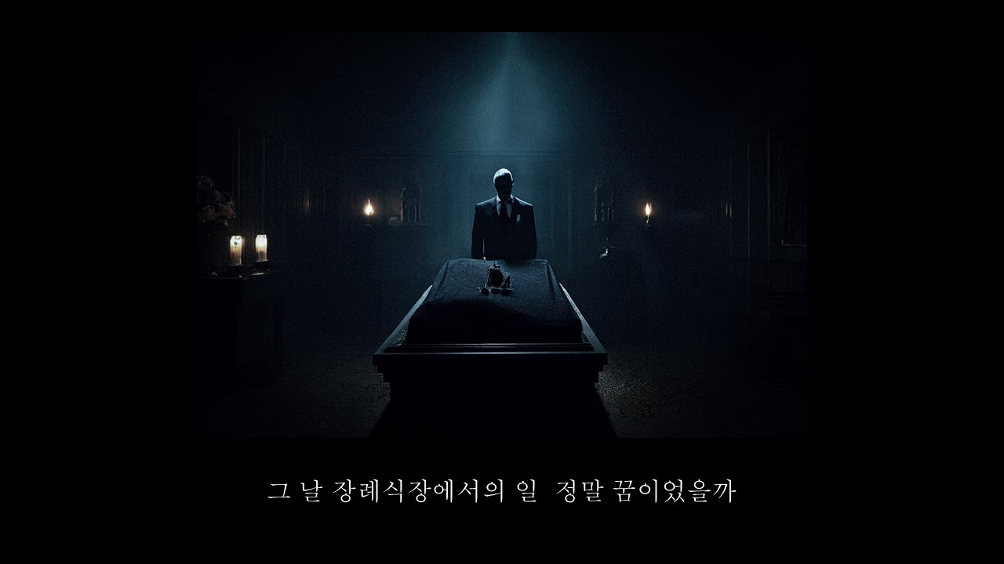

Slide 2
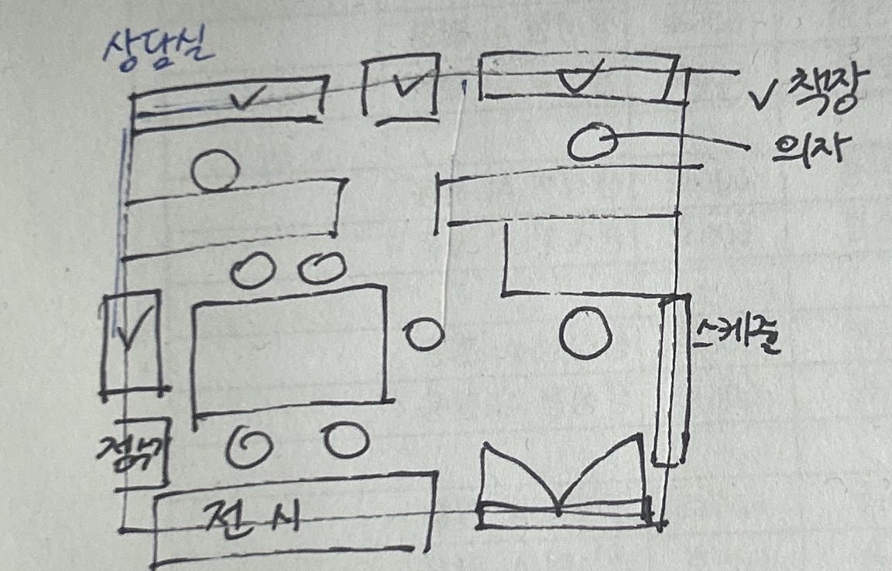
1. 게임 소개 – 02:13
실화 기반의 공포 탈출 게임
서울 소재 장례식장 구조 참고
3D 1인칭 게임
1인 플레이어 PC게임

Slide 3
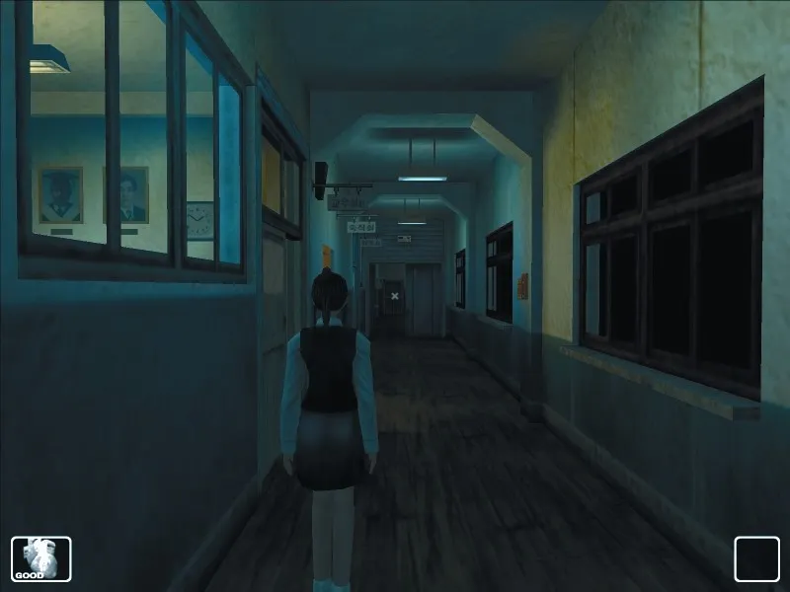
1. 게임 소개
<<목표 아트 스타일

Slide 4
1. 게임 소개
<내부 구조 (총 3개의 층)>
1층: 사무실, 로비, 매점, 식당
지하 1층: 빈소, 중앙 화장실, 구석 화장실, 주차장 연결 통로
지하 2층: 빈소, 중앙 화장실, 안치실, 참관실, 사무실, 창고

Slide 5
2. 개요 – 사전 스토리
<사전 스토리 – 신원 미상의 시신 정리 중>
A: 이 분 너무 입이 안 벌어져요. 일단 최대한 벌려보죠
“응애”
B,C: 지금 애기 우는 소리 들리지 않았어?
A: 그럴리가요 장례식장에 누가 애기를 데려와요. 그리고 지금
이 층에 빈소도 없어요
“응애…“
이후 자시(귀신이 돌아다니는 시간) 야간 당직에서 플레이 시작

Slide 6
2. 개요 – 퀘스트
퀘스트를 통한 스토리 진행으로 공포감 증대 후 탈출
[1] 지하 2층 사무실에서 분실물 찾기
[2] 지하 2층 빈소에서 분실물 찾기
[3] 지하 1층 물이 새는 빈소 찾기
[4] 들키지 않고 탈출하기
[5] 지하 2층 안치실 엘리베이터로 탈출하기

Slide 7
3. 주요 특징(기능, 시스템)
2명의 귀신을 피해 탈출
(걷기, 웅크리기, 달리기(스테미너 사용), 은신, 던지기)
앞이 안보이는 귀신 (달리기, 걷기, 던지기 – 소리유발)
앞이 보이는 귀신 (은신 필요)
상호작용 아이템
후레쉬(배터리 소진 시 교체 필요)
손목시계(일정시간에 멈춰있음)
습득물(일정 쿨타임을 가진 심신안정 아이템)

